Slide 1
VÒNG QUAY MAY MẮN
1
2
3
1 tràng pháo tay
1 cây kẹo
4
5
6
trả lời thêm 1 câu hỏi
chúc bạn may mắn lần sau
7
8
9
1 phần quà đặc biệt
10
11
12

Slide 2
VÒNG QUAY MAY MẮN
Câu 1. Thành phần chủ yếu của dịch mạch gỗ là
A. nước.
B. các hợp chất hữu cơ tổng hợp ở rễ.
C. các ion khoáng.
1 tràng pháo tay
1 cây kẹo
trả lời thêm 1 câu hỏi
chúc bạn may mắn lần sau
1 phần quà đặc biệt
D. nước và các ion khoáng.

Slide 3
VÒNG QUAY MAY MẮN
CÂU 2: Sự thoát hơi nước qua lá có ý nghĩa gì đối với cây?
A. Làm cho không khí ẩm và dịu mát nhất là trong những ngày nắng nóng.
B. Làm cho cây dịu mát không bị đốt cháy dưới ánh mặt trời.
D. Tạo ra sức hút để vận chuyển nước và muối khoáng từ rễ lên lá.
1 tràng pháo tay
1 cây kẹo
trả lời thêm 1 câu hỏi
chúc bạn may mắn lần sau
1 phần quà đặc biệt
C. Làm cho cây dịu mát không bị đốt cháy dưới ánh mặt trời và tạo ra sức hút để vận chuyển nước và muối khoáng từ rễ lên

Slide 4
VÒNG QUAY MAY MẮN
Câu 3. Thành phần chủ yếu của dịch mạch rây là
A. nước.
C. các ion khoáng. D. nước và các ion khoáng.
1 tràng pháo tay
1 cây kẹo
B. các hợp chất hữu cơ.
.
trả lời thêm 1 câu hỏi
chúc bạn may mắn lần sau
1 phần quà đặc biệt

Slide 5
VÒNG QUAY MAY MẮN
Câu 4. Nước được vận chuyển ở thân chủ yếu
A. qua mạch rây theo chiều từ trên xuống.
B. từ mạch gỗ sang mạch rây.
C. từ mạch rây sang mạch gỗ.
1 tràng pháo tay
1 cây kẹo
trả lời thêm 1 câu hỏi
chúc bạn may mắn lần sau
1 phần quà đặc biệt
D. qua mạch gỗ.

Slide 6
VÒNG QUAY MAY MẮN
Câu 5. Đâu không phải là vai trò của thoát hơi nước?
A. Giúp đẩy nước và khoáng dưới rễ đi lên
B. Giúp lá cây không bị đốt nóng dưới ánh nắng mặt trời
D. Làm cho cây bị héo vì mất nước
1 tràng pháo tay
1 cây kẹo
trả lời thêm 1 câu hỏi
chúc bạn may mắn lần sau
1 phần quà đặc biệt
C. Giúp khí CO₂ đi vào cung cấp nguyên liệu cho cây quang hợp.

Slide 7
VÒNG QUAY MAY MẮN
Câu 6. Chất hữu cơ được vận chuyển ở thân chủ yếu
B. từ mạch gỗ sang mạch rây.
C. từ mạch rây sang mạch gỗ
D. qua mạch gỗ.
1 tràng pháo tay
1 cây kẹo
A. qua mạch rây theo chiều từ trên xuống.
trả lời thêm 1 câu hỏi
chúc bạn may mắn lần sau
1 phần quà đặc biệt

Slide 8
VÒNG QUAY MAY MẮN
Câu 7. Khi tế bào khí khổng no nước thì
A. thành mỏng căng ra, thành dày co lại làm cho khí khổng mở ra.
B. thành dày căng ra làm cho thành mỏng căng theo, khí khổng mở ra.
C. thành dày căng ra làm cho thành mỏng co lại, khí khổng mở ra.
1 tràng pháo tay
1 cây kẹo
trả lời thêm 1 câu hỏi
chúc bạn may mắn lần sau
1 phần quà đặc biệt
D. thành mỏng căng ra làm cho thành dày căng theo, khí khổng mở ra.

Slide 9
VÒNG QUAY MAY MẮN
Câu 8:Khi tế bào khí khổng mất nước thì
B. thành dày căng ra làm cho thành mỏng cong theo, khí khổng đóng lại.
C. thành dảy căng ra làm cho thành mỏng co lại, khí khổng đóng lại.
D. thành mỏng căng ra làm cho thành dày duỗi thẳng, khí khổng khép lại.
1 tràng pháo tay
thành mỏng hết căng
ralàm cho thành dày duỗi thẳng, khí khổng đóng lại.
1 cây kẹo
trả lời thêm 1 câu hỏi
chúc bạn may mắn lần sau
1 phần quà đặc biệt

Slide 10
VÒNG QUAY MAY MẮN
Câu 9. Khi nói về quá trình vận chuyển các chất trong cây, phát biểu nào sau đây đúng?
A. Vận chuyển trong mạch gỗ là chủ động, còn trong mạch rây là bị động.
B. Dòng mạch gỗ luôn vận chuyển các chất vô cơ, dòng mạch rây luôn vận chuyển các chất hữu cơ.
C. Mạch gỗ vận chuyển đường glucôzơ, mạch rây vận chuyển chất hữu cơ khác.
1 tràng pháo tay
1 cây kẹo
trả lời thêm 1 câu hỏi
chúc bạn may mắn lần sau
1 phần quà đặc biệt
D. Mạch gỗ vận chuyển các chất từ rễ lên lá, mạch rây thì vận chuyển các chất từ lá xuống rễ.

Slide 11
VÒNG QUAY MAY MẮN
Câu 10. Vì sao vào buổi trưa đứng dưới tán cây thường thấy mát hơn đứng dưới mái mái tôn?
1 tràng pháo tay
1 cây kẹo
Dưới bóng cây mát hơn dưới mái che bằng vật liệu xây dựng vì:
-Tán cây che bớt ánh nắng
-Khoảng 90% lượng nước mà cây hút được đều được thoát hơi ra ngoài môi trường, và phần lớn là thoát ra qua khí khổng ở lá - Cùng với quá trình khí khổng mở ra để thoát hơi nước thì O₂ cũng được khuếch tán ra môi trường và CO₂ cũng khuếch tán vào lá. Việc có nhiều O₂ và ít CO₂ xung quanh sẽ khiến cho người đứng dưới tán cây dễ chịu hơn.
.
trả lời thêm 1 câu hỏi
chúc bạn may mắn lần sau
1 phần quà đặc biệt

Slide 12
VÒNG QUAY MAY MẮN
Câu 11. Cây sống ở vùng khô hạn, mặt trên của lá thường không có khí khổng. Hiện tượng không có khí khổng trên mặt lá của cây có tác dụng nào sau đây?
A. Tránh nhiệt độ cao làm hư hại các tế bào bên trong lá.
C. Giảm ánh nắng gay gắt của mặt trời.
D. Tăng tế số lượng khí khổng ở mặt dưới của lá
1 tràng pháo tay
1 cây kẹo
trả lời thêm 1 câu hỏi
chúc bạn may mắn lần sau
B. Giảm sự thoát hơi nước của cây.
1 phần quà đặc biệt

Slide 13
VÒNG QUAY MAY MẮN
Câu 12. Lá cây thoát hơi nước ra môi trường bên ngoài qua
A. Mạch rây
B. Mạch gỗ
C. Lông hút
1 tràng pháo tay
1 cây kẹo
trả lời thêm 1 câu hỏi
chúc bạn may mắn lần sau
1 phần quà đặc biệt
D. Khí khổng

Slide 14
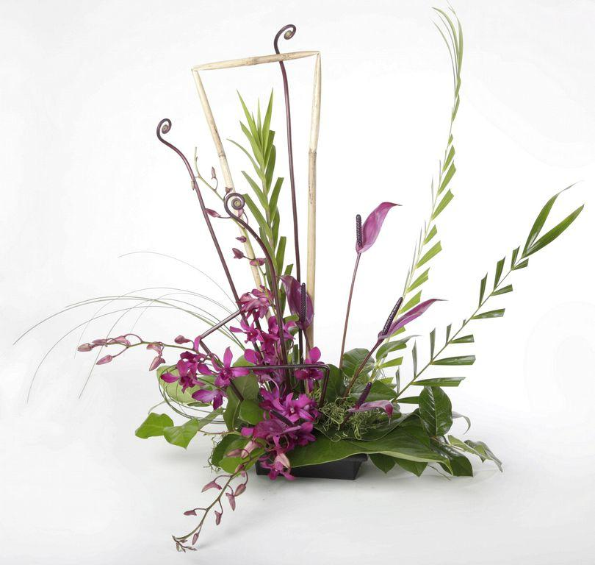
Tiết học kết thúc
Tiết học kết thúc
CHÂN THÀNH CẢM ƠN CÁC THẤY CÔ GIÁO VÀ CÁC EM !

